Slide 1
初中数学深度学习的内涵及促进策略

Slide 2
一、深度学习的内涵
二、深度学习的特征
三、深度学习的课堂实践策略

Slide 3
一、深度学习的内涵
深度学习强调学生应具有主动学习、批判学习、终身学习、创新学习等学习特征，是一种有意义的学习方式，有助于培养学生思维品质的培养。学生的深度学习必然是在教师的深度教学下发生的，深度学习并不是指教学内容上的深度，而应该是指向学生思维和情感的深度发展，实现课堂教学核心价值———培养学生终身发展的必备品格与关键能力。深度学习是学生主动参与学习、实现自主构建的过程，并通过教师适当的指导，提高学生成功的体验感，自我效能感。在学生自主学习的过程中教师予以指导，除了要关注学科知识外，更要关注学习过程的的开展、思想方法的渗透，将学科关键能力和核心素养的培养在教学过程中落实

Slide 4
二、深度学习的特征
深度学习主要的特征展现在三个方面，首先是主动理解，其次是激活经验与架构新知，最后是知识整合和深度加工。从实践的角度来说，中学数学各项知识的学习之间存在着强烈的联系，无论是与生活的联系，还是各个知识点之间的架构分析都有着非常明显的学习规律。而在深度学习的过程中，明确学习目的及学习方法，能够更好的提升学习效果，让深度学习达成更深度的优化。只有学生在数学学习过程中掌握数学真正的规律以及基础，才能够保障初中数学深度学习，得到更好的提升与发展

Slide 5
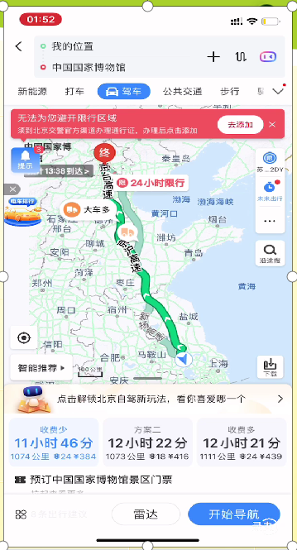
二、深度学习的特征
主动理解

Slide 6
激活经验与架构新知
在深度学习的视角下，要注重“单元”教学，“单元”即从整体的视角看待课程内容，包括大单元、中单元、小单元以及微单元。深度学习视角下的“单元”并不等同于教材编排以“章节”形式呈现的“教材单元”，它基于教材单元而又对不同教材单元实现统筹。鉴于数学学习内容的特点和学生认知水平发展的特征，教材的编写一般以螺旋式上升，因此，“大单元”下的“小单元”会分布在不同的教材单元中，这样，隶属于同一个大单元下的不同小单元将会被安排在不同的教材单元，而这些教材单元之间就必然存在着某种思想、方法以及逻辑上的联系，我们只有站在整体的角度看待这些被分布在不同教材单元的小单元，才可以从整体的角度把握知识、有利于学生有效迁移的发生，使学生更好地掌握知识、提升学科素养和关键能力。

Slide 7
三、促进学生深度学习的教学设计
激活经验与架构新知

Slide 8
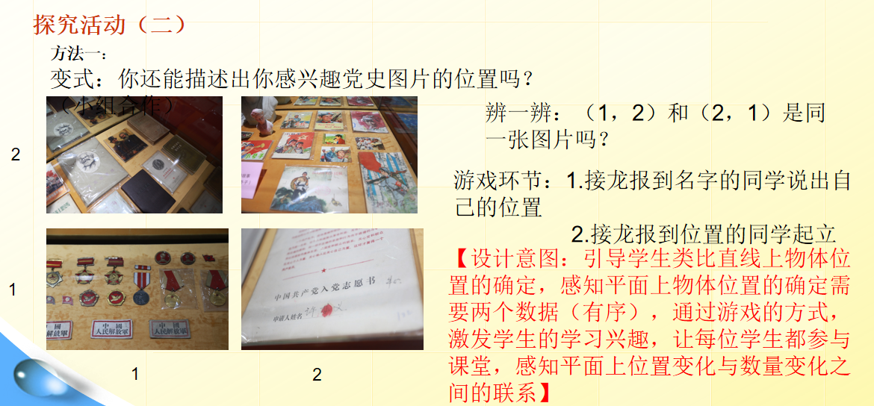
三、深度学习的教学设计
激活经验与架构新知

Slide 9
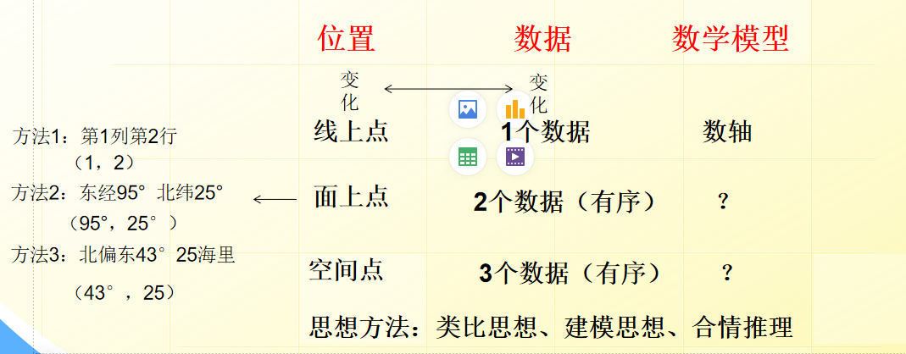
三、深度学习的教学设计
知识整合和深度加工
深度学习课堂实践

Slide 10
三、深度学习的课堂实践策略
（一）设立合理目标
在教学中不仅要设定合理的教学目标，而且要设立能够帮助学生总体能力提升的多维目标，从而激发学生在学习过程中的内在核心潜力。而在实现目标的过程中，教师可以通过对教材的处理来完成目标导向下的核心内容。例如教师可以鼓励学生通过类比的方式进行知识的探索，这种教育方式有助于学生将数学框架进行进一步的完善。因此在教学过程中设定合理的教学目标，也需要根据教学目标来构建出合理的教学方法。

Slide 11
三、深度学习的课堂实践策略
（二）良好的课堂环境
创设良好的课堂环境，激发学生对学习的兴趣，让学生真正融入课堂、成为学习的主体。对于教师来说，学生的积极学习气氛有助于教师实行更为严谨的备课，这也帮助教师增加了工作动力，让学生与教师之间呈现一体化发展。在这一过程当中，初中数学教师在深度教学框架内，对学生的教学应该始终坚持以人为本，以课堂为基础来对学生进行个性化的管理，创造出良好的学习氛围。

Slide 12
三、深度学习的课堂实践策略
（三）丰富的课堂情景
通过更多生活化的问题情境来吸引学生进行学习，充分利用课堂与生活之间的联系。想要达成这些目标，教师可以建立教学情境来吸引学生进行学习，让学生能够提高初中数学的学习参与度与积极性。数学作为一项实用的工具类学科，尤其是初中数学，大部分的问题都来源于生活，因此教师在讲解问题时，尽量可以将问题与生活进行联系，让学生能够在学习过程中不仅仅增长知识储备，同时也能够提升生活实践能力。

Slide 13
总结
结合深度学习的内涵与特征，我们在教学设计时要关注学生已有经验的激活与新知的架构，注重大单元下小单元之间的联系，注重知识的整合与深度加工，在课堂教学时，通过设立合理的多为目标、创设良好的课堂环境、丰富的课堂情境以促进学生深度学习。

Slide 14
谢 谢 大 家 ！

